Slide 1

Review – Unidade de Atendimento ao Clientes - UAC
05-dezembro/2023

Slide 2
OBJETIVOS SPRINT
Analisar dados BIC
Identificar as variáveis que podem ser utilizadas na construção do modelo preditivo
01

Slide 3
ENTREGAS
Análise dados BIC
Análise exploratória contendo estatisticas sobre os atendimentos.
Tabelas: ‘inro_cli’, ‘aux_inro_cli_atu’, ‘aux_inro_cli_ant’, ‘aux_inro_cli_cmpr’, ‘tran_inro_cli’, ‘rstd_inro’, ‘asnt_inro’
UORs analisadas (período Nov/22 à Nov/23):
8918-RUA DO LIVRAMENTO-MACEIO, AL (Agência varejo)
86620-ESTILO TERESINA, PI (Agência estilo)
Ps.: Foram aplicados os seguintes filtros: ‘cd_tip_inro_cli_bb = 1’ e ‘cd_tip_cnl IN (1, 3, 4, 7, 41, 42, 43, 44, 45, 55, 64)’
Identificar as variáveis que podem ser utilizadas na construção do modelo preditivo
Em andamento.
02
00
Notes:
<número>

Slide 4





Análises
Sem filtro da interface do canal de atendimento
Com filtro da interface do canal de atendimento
Quantidade de ocorrências
Quantidade de clientes distintos
Quantidade de protocolos
02
00
Notes:
<número>

Slide 5
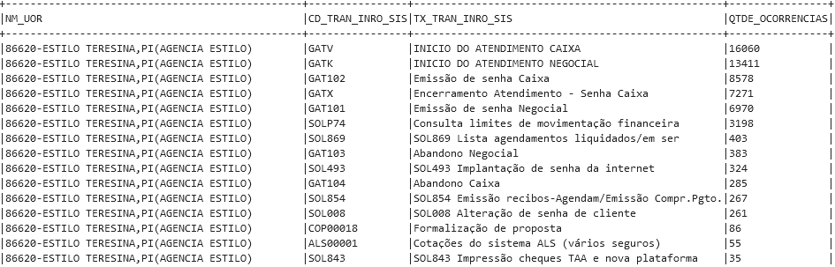
Análises
UOR 86620: Top 15 transações
02
00
Notes:
<número>

Slide 6
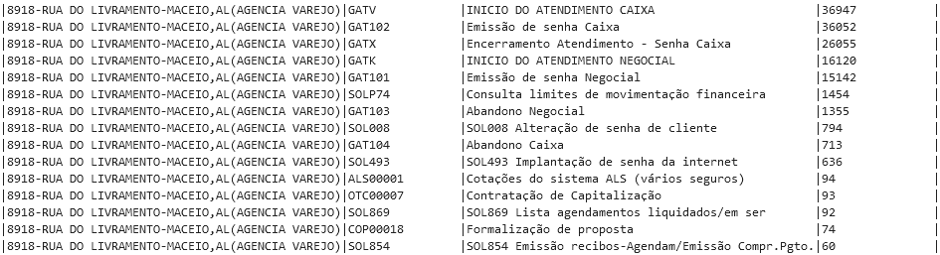
Análises
UOR 8918: Top 15 transações
02
00
Notes:
<número>

Slide 7
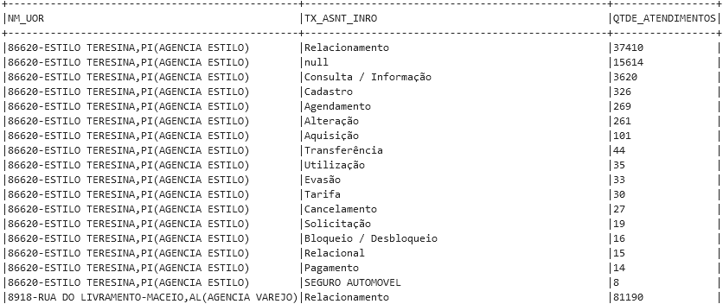
Análises
UOR 86620: Assuntos da interação
02
00
Notes:
<número>

Slide 8
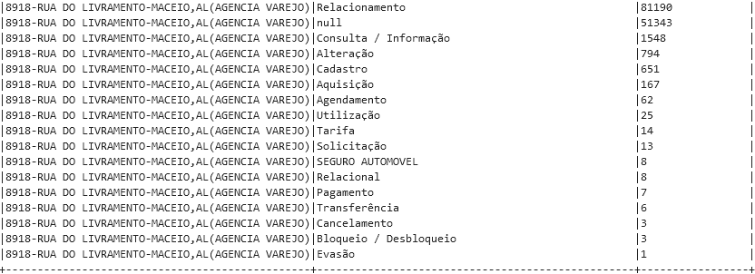
Análises
UOR 8918: Assuntos interações
02
00
Notes:
<número>

Slide 9
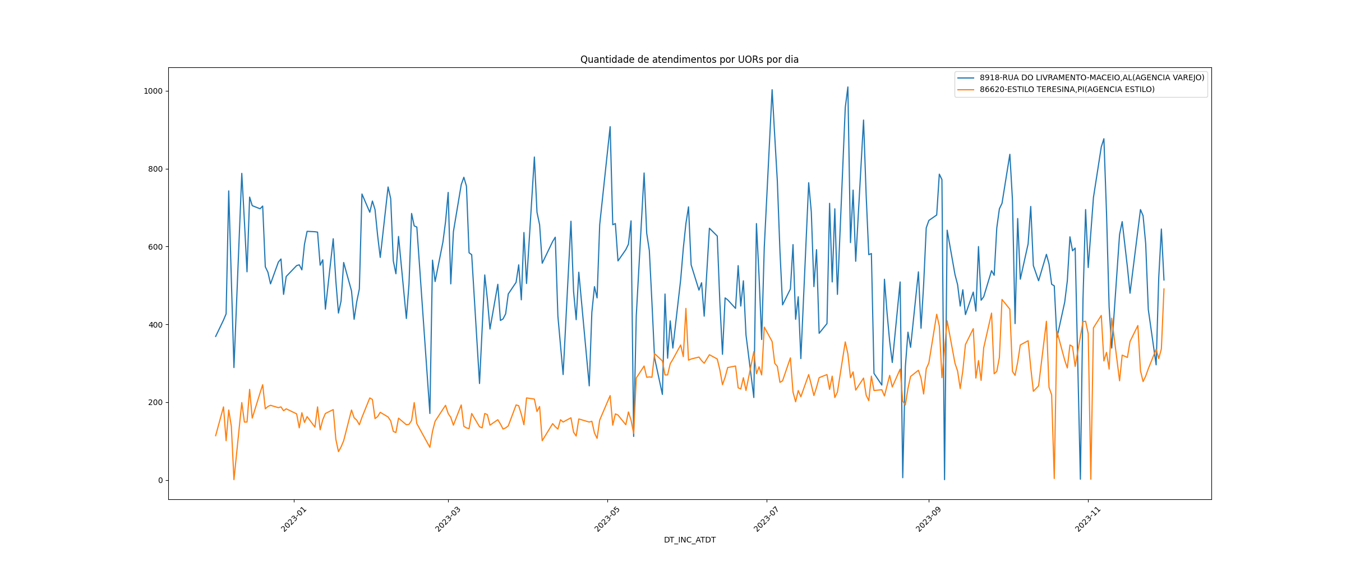
Análises
Quantidade de interações por dia ao longos dos meses do histórico
02
00
Notes:
<número>

Slide 10
CONCLUSÕES E PRÓXIMAS ETAPAS
Considerando que queríamos analisar as interações relacionadas à comercialização de produtos ou serviços, temos as seguintes questões:
Grande quantidade de interações inconclusivas: muitas vezes não se sabe qual produto foi comercializado ou qual o resultado de uma negociação.
Maior parte das interações são de ofertas automáticas pelo aplicativo (Toast) ou interações do GAT. Baixa ocorrência de interações relacionadas a produtos.
Exemplo: de 1623 interações (dia atual):
Relacionadas à produtos:
Contratação de Empréstimo: 7
Simulação de Empréstimo: 6
Cliente recebeu MELHOR OFERTA (vários produtos): 4
Simulação de Consórcio: 2
Renovação Seguro Auto: 1
Simulação Plano Prev BrasilPrev Júnior: 1
Maior ocorrência:
Cliente recebeu oferta via Toast: 852
Interações GAT
09
00
Notes:
<número>

Slide 11
CONCLUSÕES E PRÓXIMAS ETAPAS
Das interações relacionadas a produtos, podem ocorrer as seguintes situações:
Exemplo: Contratação de Empréstimo: resultado “contato finalizado”, sem confirmação de contratação.
Simulações: apenas resultado “contato finalizado”, sem detalhes, se foi ou não realizada a contratação.
Interações com sub resultado “Produto Vendido ou Serviço Contratado”:
Não necessariamente estão vinculadas a algum produto. Sabe-se que algo foi vendido, mas não se sabe o quê.
Percentual muito baixo de interações com sub resultado referente a produto vendido ou serviço contratado, se comparado com o total de interações. Em novembro na UOR 12286, de 53 mil interações, tivemos 101 com sub resultado “Produto Vendido ou Serviço Contratado”. Isso pode refletir, inclusive, um mal uso das opções de encerramento de contato pelos funcionários.
09
00
Notes:
<número>

Slide 12
Obrigada!
10

